Slide 1
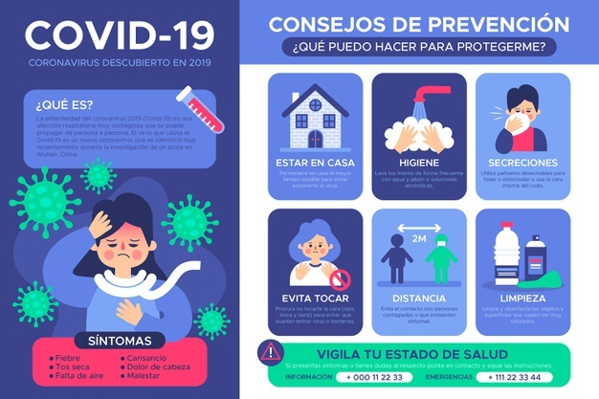
“La infografía” Lengua y Literatura 8° básico

Slide 2
Objetivo de aprendizaje
OA14 Escribir, con el propósito de explicar un tema, textos de diversos géneros (por ejemplo, artículos, informes, reportajes, etc.) caracterizados por: una presentación clara del tema en que se esbozan los aspectos que se abordarán - la presencia de información de distintas fuentes - la inclusión de hechos, descripciones, ejemplos o explicaciones que desarrollen el tema - una progresión temática clara, con especial atención al empleo de recursos anafóricos - el uso de imágenes u otros recursos gráficos pertinentes - un cierre coherente con las características del género - el uso de referencias según un formato previamente acordado
OA16 Planificar, escribir, revisar, reescribir y editar sus textos en función del contexto, el destinatario y el propósito: recopilando información e ideas y organizándolas antes de escribir incorporando información pertinente
Objetivo de la clase: “Escribir una infografía para explicar un tema”

Slide 3
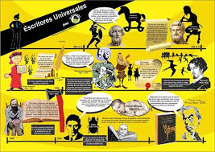
Formalicemos el contenido contenido.
Una infografía es un texto mixto que utiliza imágenes e información escrita. Las imágenes son sintéticas, autoexplicativas, entretenidas y fáciles de entender y operan como un medio para simplificar la comprensión de la infografía en su totalidad.
Es pertinente para aclarar textos de temática complicada, cronología de acontecimientos, línea biográfica, casos policiales, hechos históricos, descubrimientos, accidentes, etc. Sin embargo, se puede aplicar a cualquier tipo de texto siempre que el propósito sea hacer más sencilla la información.

Slide 4
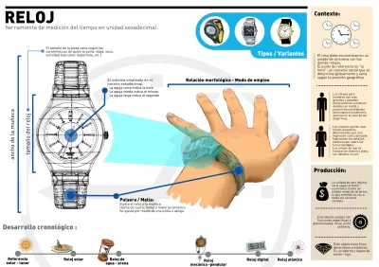
Características
Favorece la comprensión ya que incluye textos e imágenes que le ofrecen agilidad al tema.
Permite que materias complicadas puedan ser comprendidas de manera rápida y entretenida.
Responde a las preguntas qué, quién, cuándo, dónde, cómo y por quién, pero, además, incluye aspectos visuales.
Debe ser sencillo, completo, ético, bien diseñado y adecuado con la información que presenta.

Slide 5
Elementos de la Infografía
Titular: Resume la información visual y textual que se presenta en la infografía. Es directo, breve y expreso. Si se considera conveniente puede acompañarse de una bajada o subtítulo en el que se indique el tema a tratar, pero es opcional.
Texto: Proporciona al lector en forma breve toda la explicación necesaria para comprender lo que la imagen no puede expresar.
Cuerpo: Contiene la información visual que puede presentarse a través de gráficos, mapas, cuadros estadísticos, diagramas, imágenes, tablas, etc. También, se considera la información tipográfica explicativa que se coloca a manera de etiquetas y que pueden ser números, fechas o palabras descriptivas. Dentro de la información visual siempre hay una imagen central que prevalece por su ubicación o tamaño sobre las demás y de la cual se desprenden otros gráficos o textos.
Fuente: Indica de dónde se ha obtenido la información que se presenta en la infografía.

Slide 6
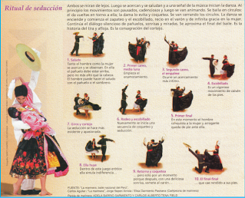
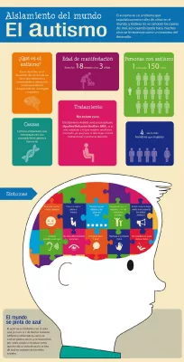
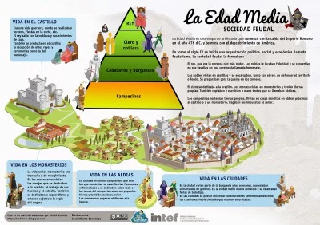
Ejemplos

Slide 7
Qué debes considerar al escribir una infografía.
1.- Escribe un título y subtítulos atractivos.
2.- Procura mantener el orden que le diste antes a la información.
3.- Asegúrate de que los esquemas, gráficos y diagramas aporten información nueva de manera clara y sintética.
4.-Procura respetar las reglas ortográficas, la coherencia y la cohesión al momento de escribir.
5.- Crear los recuadros de textos para escribir la información que incluirás en tu infografía.
6.- Elegir color o imagen de fondo para tu infografía.
7.-Agregar la o las imágenes que encontraste en tu investigación.
8.- Incluir líneas punteadas, flechas y otros elementos que te ayuden a relacionar elementos y a darle un orden de lectura a tu infografía.

Slide 8
REVISAR
1.- Evalúa si la página tiene demasiada información o presenta grandes espacios en blanco.
2.- Examina la estructura de la infografía, es decir, analiza cómo se relacionan las secciones, verificando si cada una aporta nueva información para desarrollar el tema.
3.- Observa atentamente cada sección de tu infografía para rastrear errores, como palabras mal escritas, oraciones muy largas, colores que impiden leer la información, un tipo de letra que no se entiende, etc.

